Slide 1
Интеллектуальные информационные системы
СУБД Cassandra
Кафедра управления и интеллектуальных технологий НИУ «МЭИ»
2023 г.

Slide 2

СУБД Cassandra
Распределенная NoSQL СУБД.
Разработана в Facebook в 2008 году
В отличие от HBase, не имеет единой точки отказа.
Поддерживает консистентность в конечном счете
Поддерживает MapReduce
SQL-подобный язык работы с данными
CQL (Cassandra query language)
https://cassandra.apache.org

Slide 3
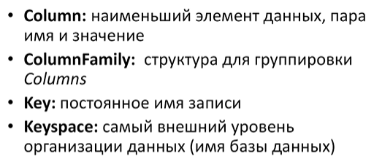
Модель данных

Slide 4
Consistency
Eventual Consistency – в конечном счете.
Можно настраивать консистентность для операций read \ write.

Slide 5
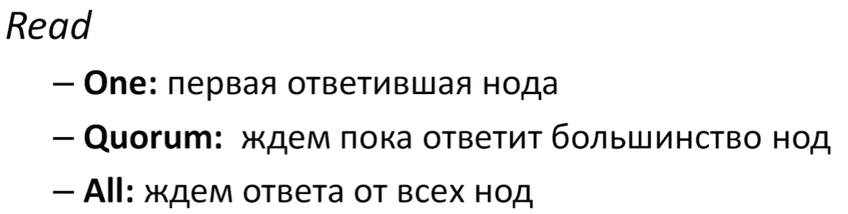
Consistency

Slide 6
Consistency
Write
- Zero: Ничего не гарантирует
- Any: Гарантирует запись на одну ноду
- One: Гарантирует запись в один Commit Log (журнал) и в Memory table
- Quorum: Гарантирует запись в RF\2 + 1 ноду
- All: Гарантирует запись во все ноды

Slide 7
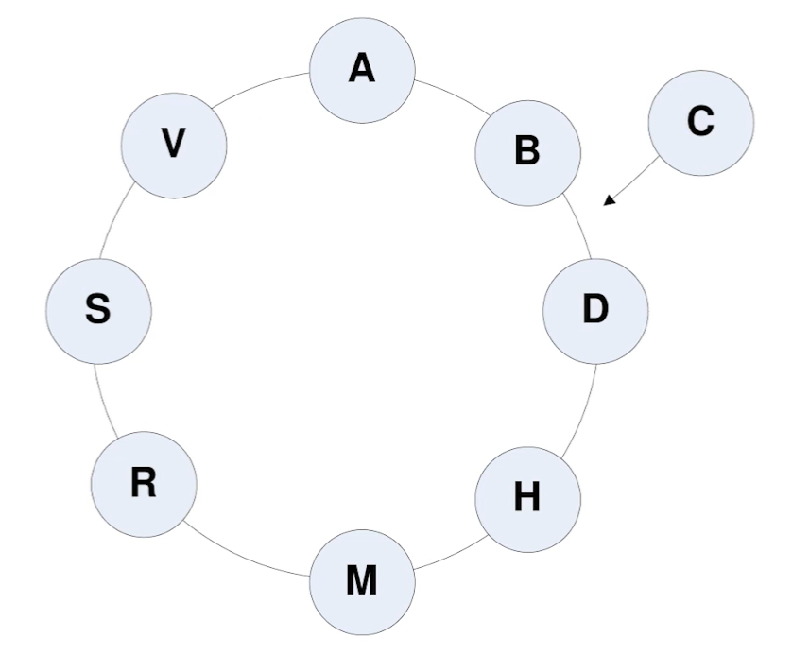
Хранение данных на нодах

Slide 8
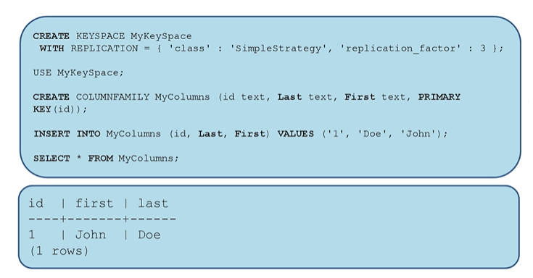
Пример создания таблицы

